Slide 1
参院選 日本のこれから
情報パック7月号

Slide 2
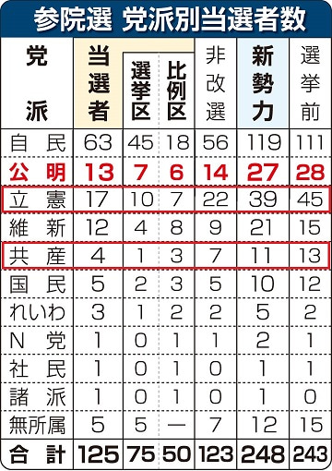

Slide 3
総合評価
自民改選議席の単独過半数 ６３
32ある改選１人区 28勝4敗
令和元年に敗れた岩手、宮城、大分などを制した
敗北は青森、山形、長野、沖縄のみ
自民 比例一減 １８
改憲勢力 国会発議に必要な３分の２以上の議席を維持
自公、維新、国民の4党 プラス 改憲に前向きな無所属を含めて９５議席
非改選の84議席を合わせて179議席に ３分の２ 166議席をこえた

Slide 4
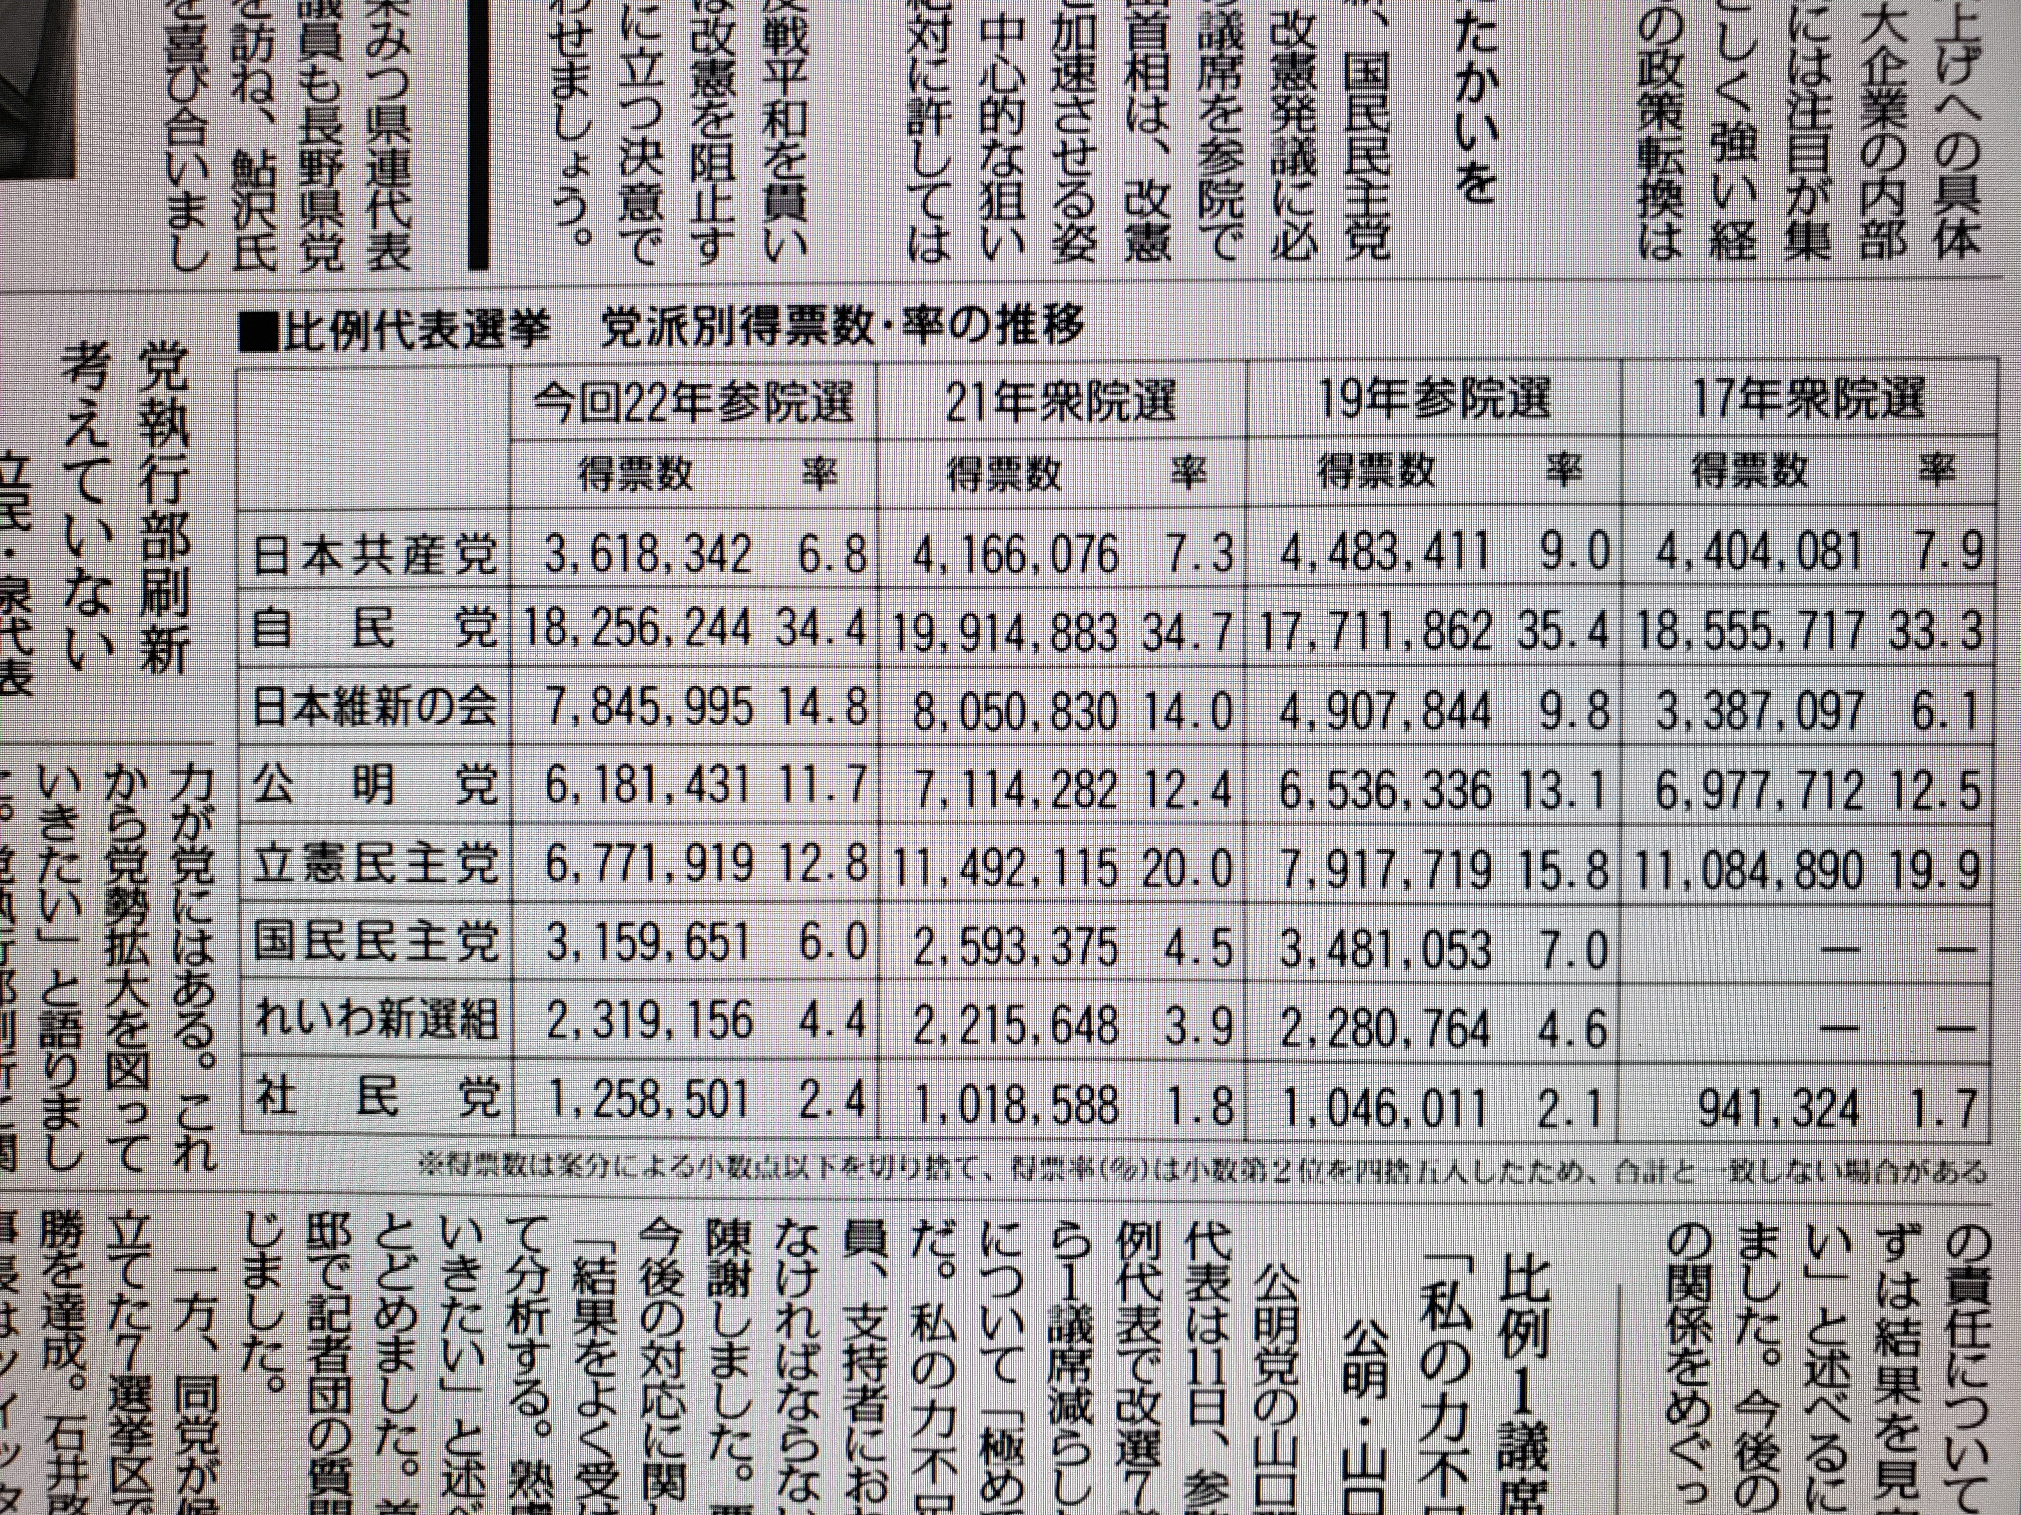

Slide 6
日本共産党 創党100年 7月15日
参院選
比例区目標 650万票 約362万票
改選６議席から4議席に後退
平成2年に約50万人の党員 令和2年には約27万人党員
赤旗読者数 昭和55年の355万人をピークに現在100万人以下
党員が毎月払う「実収入の１％」の党費と、機関紙誌の購読料が財政を支える両輪

Slide 7
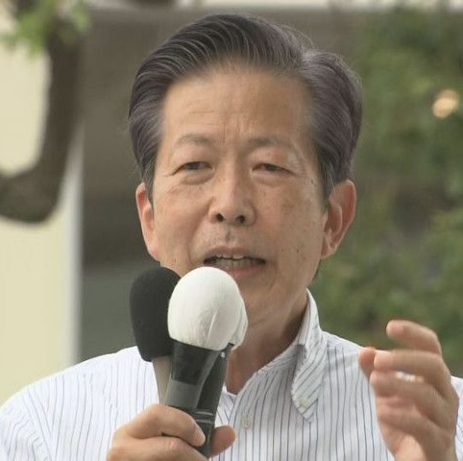
公明党
比例100万票減ショック
山口代表は続投論
平成２１年9月 党代表就任
令和4年９月 党大会 代表選で８選

Slide 8
これからの課題
自民党の公約
国内総生産（GDP）比2%以上も念頭に、5年以内の防衛力の抜本的強化をめざす。
社会保障費も増大するなかで新年度予算案での防衛費の規模や財源が問われる。
「国家安全保障戦略」「防衛計画の大綱」「中期防衛力整備計画」の三文書の見直し
安倍政権から続く経済政策「アベノミクス」
原発再稼働
新型コロナ対応も大きな焦点となる。

Slide 9
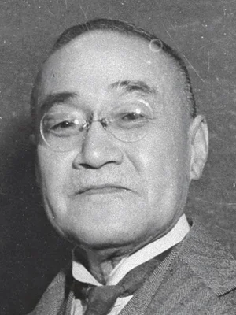
安倍晋三元首相 国葬決定 7月14日
①憲政史上最長の８年8カ月にわたり首相の重責を担ったこと
②経済再生や外交など残した功績
③国際社会からの極めて高い評価
④突然の蛮行による逝去で国内外から幅広い哀悼・追悼の意が寄
せられている
国葬 吉田茂 1967年10月 日本武道館
国民葬 佐藤栄作 1975年 ６月 日本武道館

Slide 10
「背負った十字架の重さを自覚し、現場に足を運び続けた。逃げずにその姿勢を示したことが安倍さんの失地回復の足掛かりとなった」

